Slide 1
TẬP ĐỌC
Người ăn xin

Slide 2
KHỞI ĐỘNG:
1. Bạn Lương viết thư cho Hồng để làm gì?
Bạn Lương viết thư cho bạn Hồng để chia buồn với bạn.
2. Bạn Lương đã an ủi bạn Hồng như thế nào?
Mình tin rằng theo gương ba, Hồng sẽ vượt qua nỗi đau này. Bên cạnh hồng còn có má, có cô bác và có cả những người bạn mới như mình

Slide 3
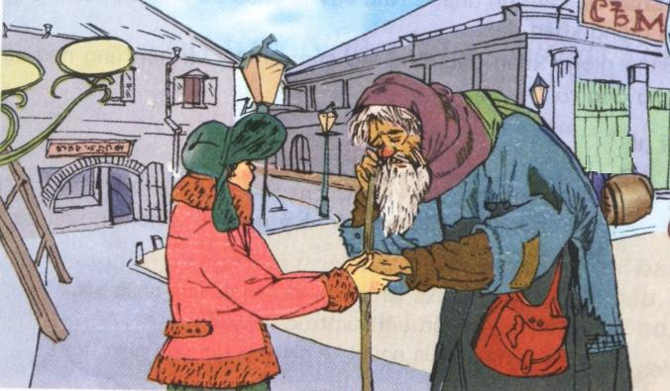
NGƯỜI ĂN XIN
Theo TUỐC-GHÊ-NHÉP

Slide 4
Yêu cầu cần đạt
1. Đọc đúng các tiếng, từ khó hoặc dễ lẫn
2. Đọc trôi chảy toàn bài, ngắt nghỉ đúng; đọc diễn cảm và nhấn giọng ở những từ gợi tả
3. Hiểu các từ khó và nội dung bài tập đọc.
4. Giáo dục học sinh cách giao tiếp, ứng xử lịch sự trong, biết cảm thông với hoàn cảnh khó khăn của người khác.

Slide 5
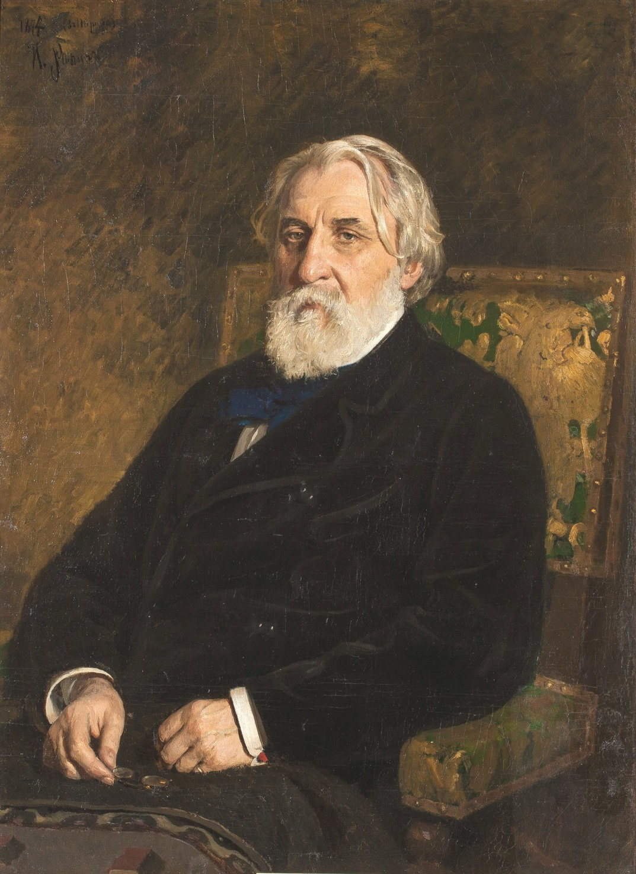
Tuốc-ghê-nhép
(1818 - 1883)
Là một nhà văn, nhà soạn kịch nổi tiếng của Nga thế kỉ XIX.
Ivan Turgenev Иван Тургенев

Slide 6
Luyện đọc
30

Slide 7
Đoạn 1: Từ đầu ….. cầu xin cứu giúp.
Đoạn 2: Tiếp theo …. cho ông cả.
Đoạn 3: Tiếp theo …. Hết
*chú ý: giọng đọc nhẹ nhàng, thương cảm

Slide 8
Đọc nối tiếp đoạn

Slide 9
Chao ôi! Cảnh nghèo đói đã gặm nát con người đau khổ kia thành xấu xí biết nhường nào!
Từ nào trong bài có nghĩa nhìn chăm chú, lâu không chớp mắt. có ý dò hỏi?
Nhìn chăm chú, lâu không chớp mắt, có ý dò hỏi là: chằm chằm

Slide 10
Đọc đoạn trong nhóm

Slide 11
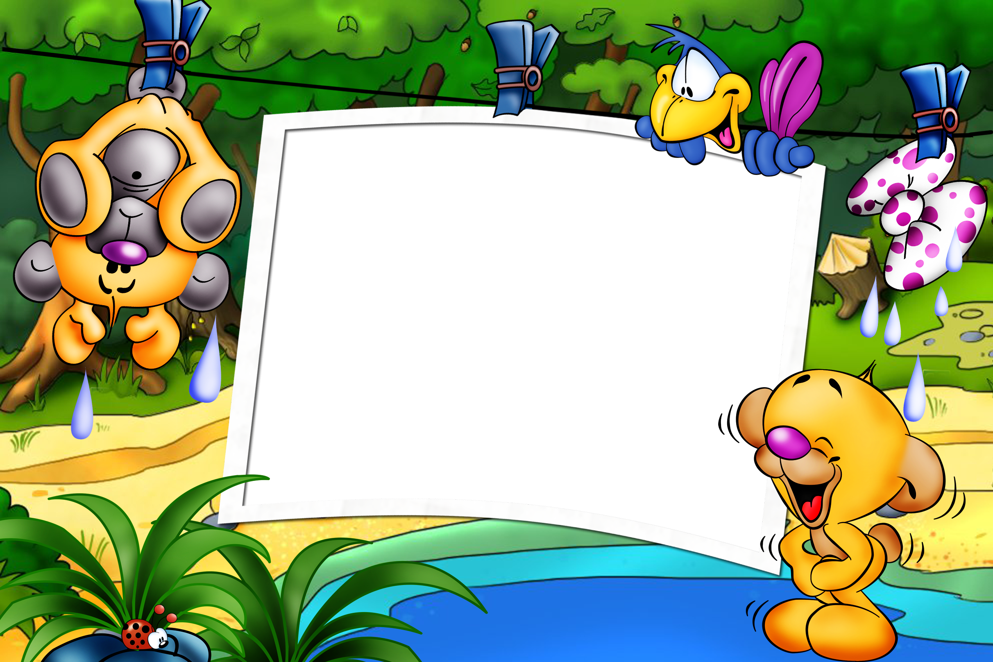
Tìm hiểu bài

Slide 12
Cậu bé gặp ông lão ăn xin khi nào?
Cậu bé gặp ông lão ăn xin khi đang đi trên phố. Ông đứng ngay trước mặt cậu.

Slide 13
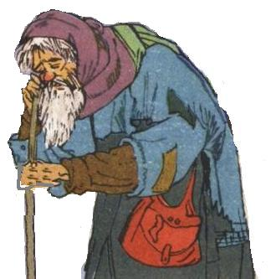
Hình ảnh ông lão ăn xin hiện ra trước mắt người đọc như thế nào?
- Dáng vẻ: già lọm khọm.
Đôi mắt: đỏ đọc, giàn giụa
nước mắt.
- Đôi môi: tái nhợt.
- Áo quần: tả tơi, thảm hại.
- Bàn tay: sưng húp, bẩn thỉu.
- Giọng nói: rên rỉ.
Ông lão rất đáng thương

Slide 14
Điều gì khiến ông lão trông thảm thương đến vậy?
Cảnh nghèo đói đã khiến ông thảm thương như vậy
Nêu ý đoạn 1?
Ông lão ăn xin rất đáng thương

Slide 15
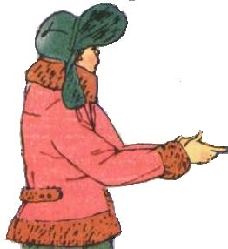
Cậu bé đã làm gì để chứng tỏ tình cảm của cậu với ông lão?
Lục tìm hết túi nọ, túi kia nhưng không có tiền - nắm chặt bàn tay ông lão.
Hành động
Lời nói
- Ông đừng giận cháu, cháu không có gì để cho ông cả.
Qua hành động và lời nói ân cần của cậu bé đã chứng tỏ tình cảm của cậu đối với ông lão như thế nào?
Cậu là một người tốt bụng, cậu thật sự xót thương cho ông lão, tôn trọng và muốn giúp đỡ ông.

Slide 16
tài sản: (vật chất) tiền bạc, của cải.
lẩy bẩy: yếu đuối, không tự chủ được.
khản đặc: bị mất giọng, nói gần như không ra tiếng

Slide 17
Đoạn 2 nói lên điều gì?
Cậu bé xót thương ông lão, muốn giúp đỡ ông.

Slide 18
Đọc thầm đoạn 3+ LTCH: Cậu bé không có gì cho ông lão, nhưng ông lão lại nói “ Như vậy là cháu đã cho lão rồi”. Em hiểu cậu bé đã cho ông lão cái gì?
Ông nhận được tình thương, sự thông cảm.
1
Sự tôn trọng của cậu bé qua hành động cố gắng tìm quà tặng.
2
Lời xin lỗi chân thành, cái nắm tay rất chặt.
3
Notes:
C

Slide 19
Đọc thầm đoạn 3+ TLCH: Sau câu nói của ông lão,cậu bé cũng cảm thấy nhận được chút gì từ ông lão. Theo em, cậu bé đã nhận được gì từ ông lão ăn xin?
Nhận được ở ông lão lòng biết ơn, sự đồng cảm.
1
Ông đã hiểu được tấm lòng của cậu bé.
2
Nêu nội dung chính của đoạn 3
Sự đồng cảm của ông lão ăn xin và cậu bé.
Notes:
C

Slide 20
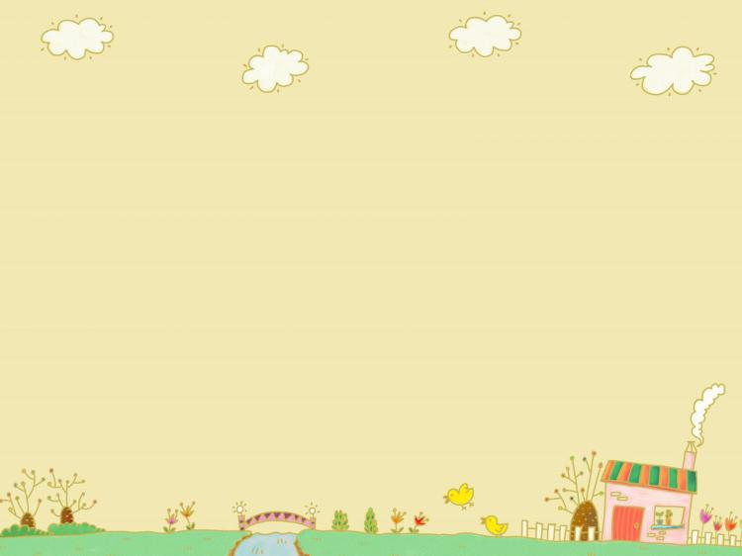
Nêu ý nghĩa của câu chuyện?
Ý nghĩa: Ca ngợi cậu bé có tấm lòng nhân hậu, biết đồng cảm, thương xót trước nỗi bất hạnh của ông lão ăn xin.
Nêu giọng đọc toàn bài?
- Toàn bài đọc giọng: nhẹ nhàng, thương cảm, ngậm ngùi, xót xa
- Phân biệt lời nhân vật
+ Cậu bé: giọng xót thương ông lão
+ Ông lão: thể hiện sự xúc động.

Slide 21
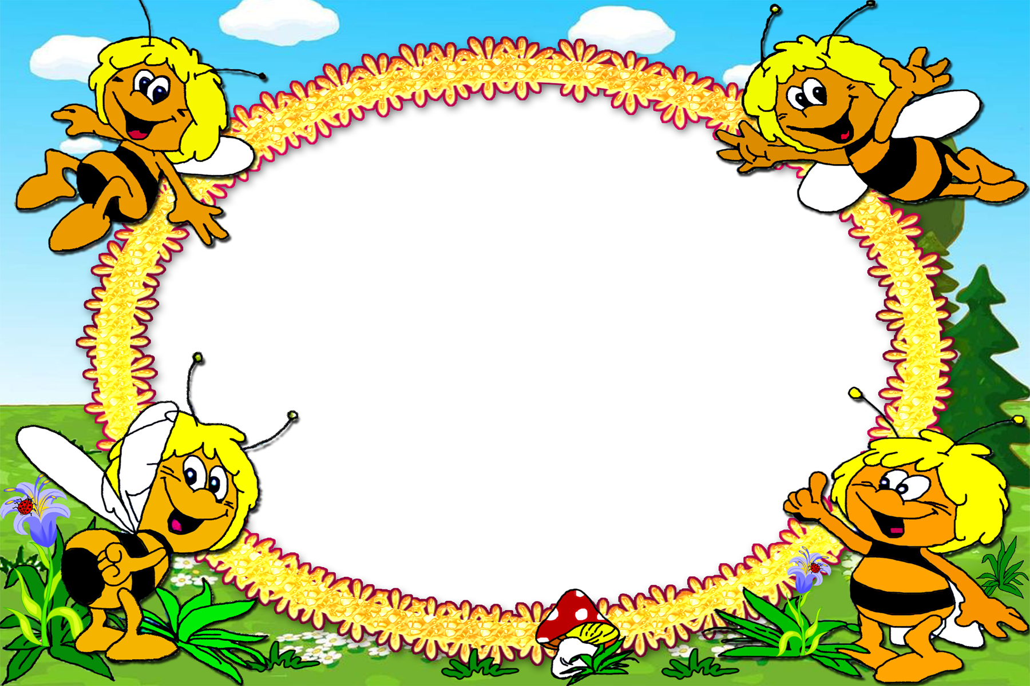
Đọc diễn cảm

Slide 22
Người ăn xin
Tôi chẳng biết làm thế nào. Tôi nắm chặt lấy bàn tay run rẩy kia:
- Ông đừng giận cháu, cháu không có gì để cho ông cả.
Người ăn xin nhìn tôi chằm chằm bằng đôi mắt ướt đẫm. Đôi môi tái nhợt nở nụ cười và tay ông cũng xiết lấy tay tôi:
- Cháu ơi, cảm ơn cháu ! Như vậy là cháu đã cho lão rồi – Ông lão nói bằng giọng khản đặc.
Khi ấy, tôi chợt hiểu rằng: cả tôi nữa, tôi cũng vừa nhận được chút gì từ ông lão.

Slide 23
Thi đọc nhóm

Slide 24
Người ăn xin
Tôi chẳng biết làm thế nào. Tôi nắm chặt lấy bàn tay run rẩy kia:
- Ông đừng giận cháu, cháu không có gì để cho ông cả.
Người ăn xin nhìn tôi chằm chằm bằng đôi mắt ướt đẫm. Đôi môi tái nhợt nở nụ cười và tay ông cũng xiết lấy tay tôi:
- Cháu ơi, cảm ơn cháu ! Như vậy là cháu đã cho lão rồi – Ông lão nói bằng giọng khản đặc.
Khi ấy, tôi chợt hiểu rằng: cả tôi nữa, tôi cũng vừa nhận được chút gì từ ông lão.

Slide 25
Kết luận:
Câu chuyện của nhà văn Nga Tuốc-ghê-nhép có ý nghĩa thật sâu sắc. Cậu bé không có gì ngoài tấm lòng để cho ông lão ăn xin. Ông lão không nhận được gì, nhưng yêu quý cảm động trước tấm lòng của cậu. Hai con người, hai thân phận hoàn cảnh khác nhau nhưng họ có sự đồng cảm. Họ cho và nhận từ nhau sự đồng điệu trong tâm hồn

Slide 26
Vận dụng
Con sẽ vận dụng được điều gì vào cuộc sống qua bài học hôm nay.
Câu chuyện “Người ăn xin” của Tuốc-ghê-nhép là bức thông điệp về lòng nhân ái, sự quan tâm, sẻ chia giữa con người. Đó không chỉ đơn thuần là chia sẻ về vật chất mà đáng quý hơn là sự đồng cảm, lòng yêu thương giữa người với người.
Dặn dò: Chuẩn bị bài: Một người chính trực.

Slide 27
Chúc các em chăm ngoan, học giỏi

